Slide 1


HUYỆN HOÀI ĐỨC
NHIỆT LIỆT CHÀO MỪNG CÁC THẦY CÔ GIÁO
VỀ DỰ HỘI THI GIÁO VIÊN GIỎI
CẤP HUYỆN
Năm học 2020-2021
MÔN: TOÁN LỚP 6

Slide 2





TIẾT 23: LUYỆN TẬP

Slide 3


Đường ĐẾN VINH QUANG
LỚP 6A
Notes:
DÙNG MŨI TÊN PHẢI ĐỂ CHUYỂN ĐỒ HOẠ (NHƯ Ở ĐÂY LÀ CHUYỂN VIDEO VÀ CHUYỂN SLIDE) CẦN PHÂN BIỆT GIỮA CLICK CHUỘT, MŨI TÊN PHẢI VÀ ENTER, KHÔNG PHẢI LÚC NÀO CHÚNG CŨNG GIỐNG NHAU.

Slide 4

VÒNG 1: KHỞI ĐỘNG
Trong vòng 1 phút, mỗi đội sẽ khởi động với 7 câu hỏi thuộc lĩnh vực Toán học .
Mỗi câu trả lời đúng được 10 điểm. Trả lời sai không bị trừ điểm.

Slide 5

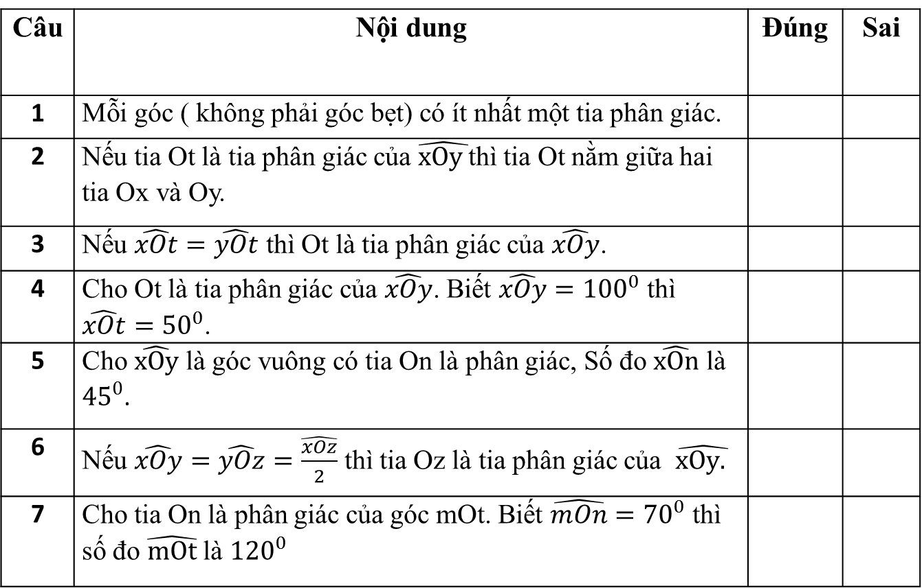
VÒNG 1: KHỞI ĐỘNG
Câu | Nội dung | Đúng | Sai
1 | Mỗi góc ( không phải góc bẹt) có ít nhất một tia phân giác.
2 | Nếu tia Ot là tia phân giác của $\hat{xOy }$thì tia Ot nằm giữa hai tia Ox và Oy.
3 | Nếu $\hat{xOt}=\hat{yOt}$ thì Ot là tia phân giác của $\hat{xOy}$.
4 | Cho Ot là tia phân giác của $\hat{xOy}$. Biết $\hat{xOy}={100}^{0}$ thì $\hat{xOt}={50}^{0}$.
5 | Cho $\hat{xOy}$ là góc vuông có tia On là phân giác, Số đo $\hat{xOn}$ là ${45}^{0}$.
6 | Nếu $\hat{xOy}=\hat{yOz}=\frac{\hat{xOz}}{2}$ thì tia Oz là tia phân giác của $\hat{xOy. }$
7 | Cho tia On là phân giác của góc mOt. Biết $\hat{mOn}={70}^{0}$ thì số đo $\hat{mOt}$ là ${120}^{0}$
x
x
x
x
x
x
x

Slide 6
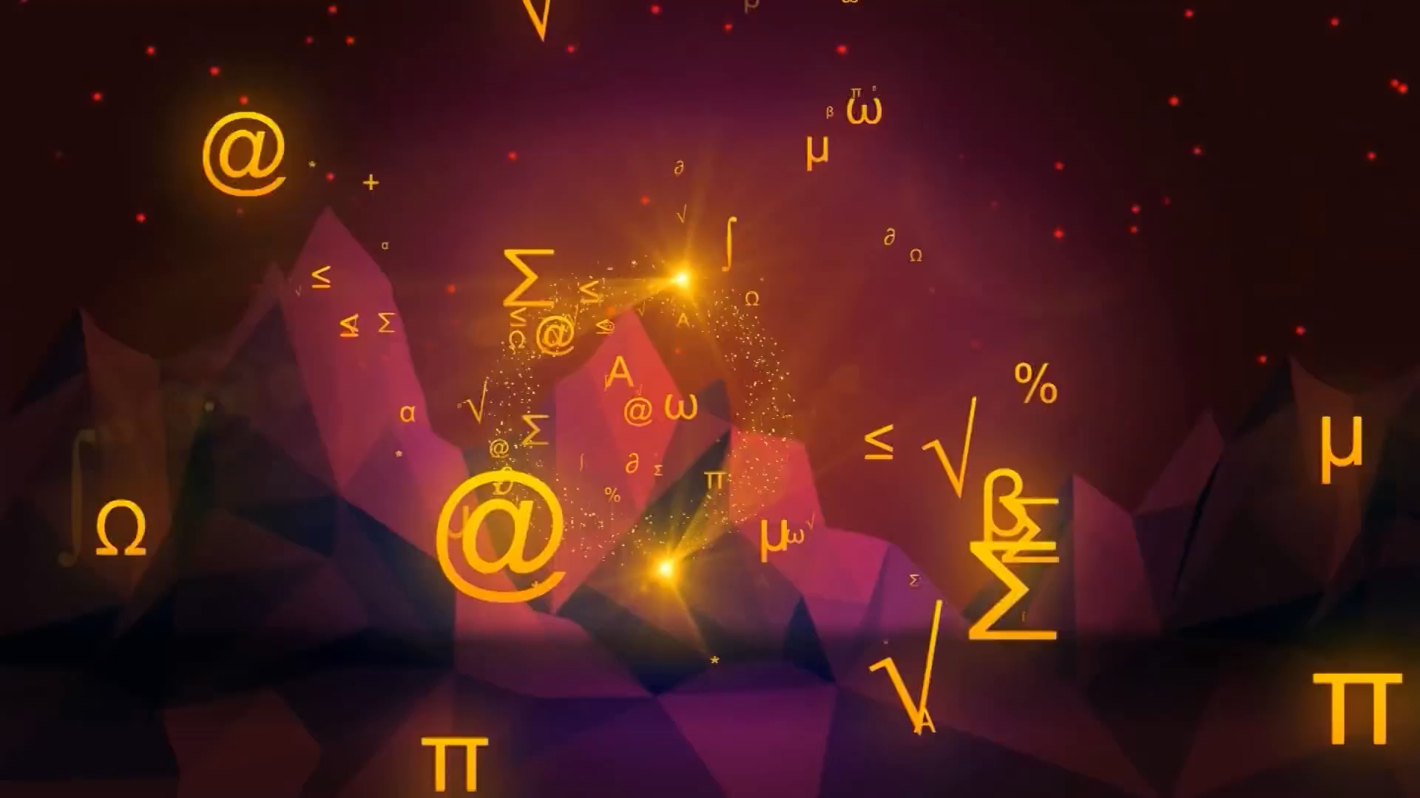

Slide 7
VÒNG 2: VƯỢT CHƯỚNG NGẠI VẬT
- Mỗi đội sẽ cử đại diện lên bốc thăm mật thư, sau đó cả đội sẽ giải đáp mật thư. - Mỗi cá nhân làm đúng, đội sẽ được 5 điểm, làm sai không bị trừ điểm.

Slide 8
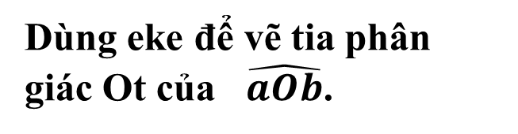
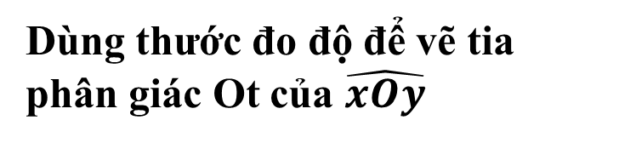
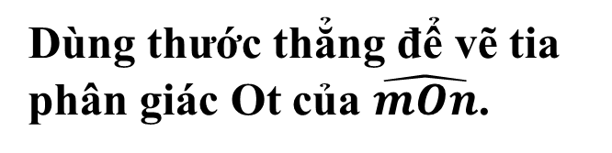
Vượt chướng ngại vật
Dùng thước đo độ để vẽ tia phân giác Ot của $\hat{aOb}$.
Dùng thước đo độ để vẽ tia phân giác Ot của (𝒂𝑶𝒃) ̂.
MẬT THƯ 1
MẬT THƯ 2
Dùng thước đo độ để vẽ tia phân giác Ot của $\hat{xOy}$
MẬT THƯ 3
MẬT THƯ 4
Dùng thước thẳng để vẽ tia phân giác Ot của $\hat{mOn}$.
Dùng eke để vẽ tia phân giác Ot của $\hat{aOb}$.

Slide 9


Slide 10
VÒNG 3: TĂNG TỐC
- Mỗi đội sẽ cùng nhau hoàn thành bài toán mà ban cố vấn đưa ra, sau đó sẽ treo lên bảng, chấm chữa dựa vào các tiêu chí mà ban cố vấn đưa ra.

Slide 11
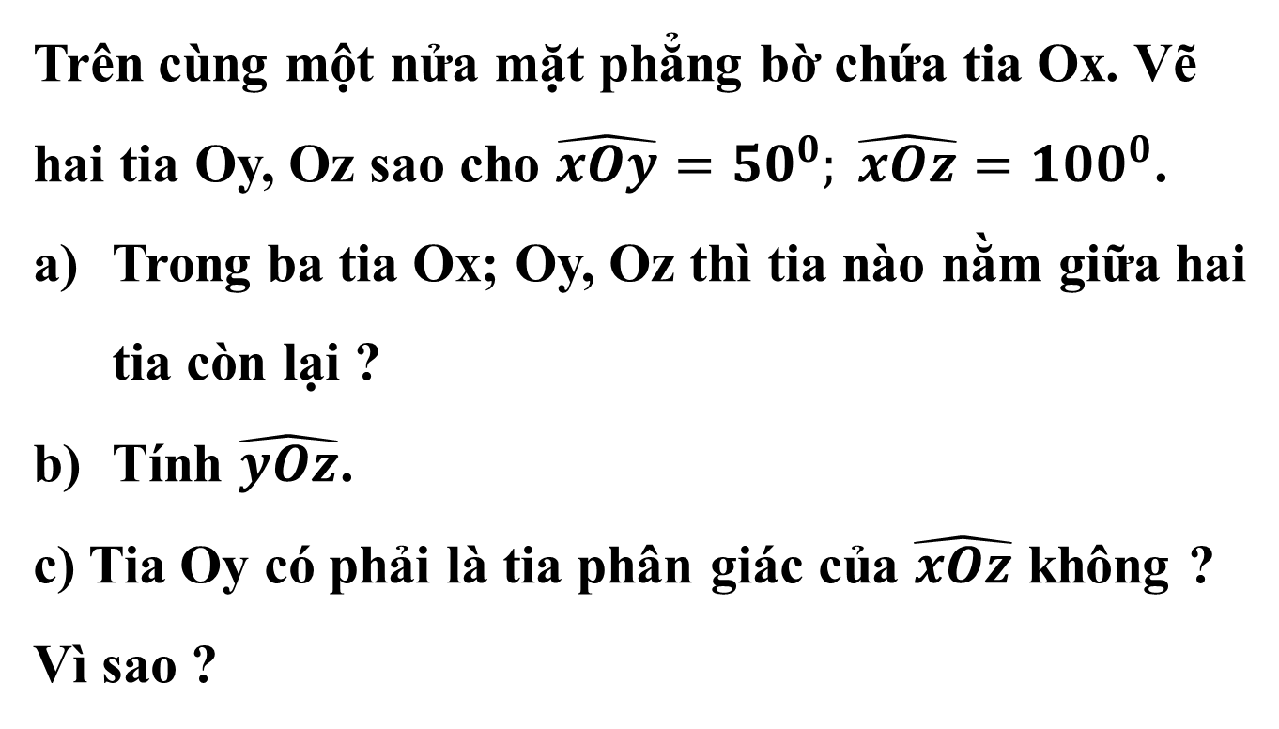
VÒNG 3: TĂNG TỐC
Trên cùng một nửa mặt phẳng bờ chứa tia Ox. Vẽ hai tia Oy, Oz sao cho $\hat{xOy}={50}^{0}; \hat{xOz}={100}^{0}$.
Trong ba tia Ox; Oy, Oz thì tia nào nằm giữa hai tia còn lại ?
Tính $\hat{yOz}$.
c) Tia Oy có phải là tia phân giác của $\hat{xOz}$ không ? Vì sao ?

Slide 12
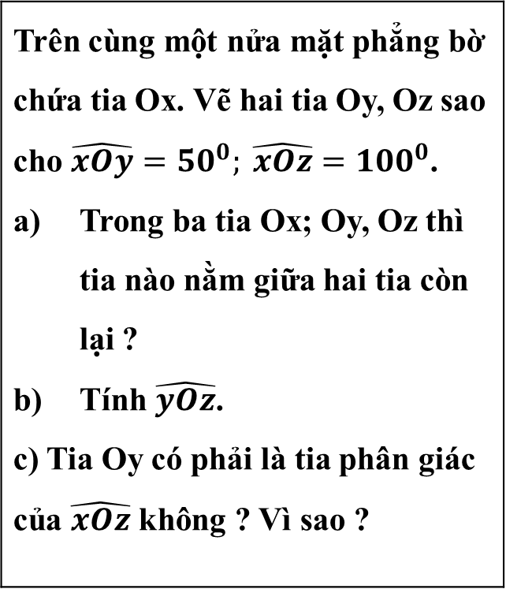
VÒNG 3: TĂNG TỐC
Bài toán
Tiêu chí chấm điểm
Trên cùng một nửa mặt phẳng bờ chứa tia Ox. Vẽ hai tia Oy, Oz sao cho $\hat{xOy}={50}^{0}; \hat{xOz}={100}^{0}$. Trong ba tia Ox; Oy, Oz thì tia nào nằm giữa hai tia còn lại ? Tính $\hat{yOz}$. c) Tia Oy có phải là tia phân giác của $\hat{xOz}$ không ? Vì sao ?
STT | Tiêu chí | Điểm tối đa | Điểm đạt được
1 | Thời gian nhanh ( Nhất +10 Nhì + 5 ) | 10
2 | Trình bày, trang trí đẹp | 10
3 | Bài làm đúng ( Vẽ hình chính xác, lập luận rõ rang logic) | 30
4 | Tổng điểm | 50

Slide 13


Slide 14

VỀ ĐÍCH
Trong phần thi này có 3 gói câu hỏi cho các đội lựa chọn, 40, 60 và 80 điểm, cùng một ngôi sao hi vọng.
Gói 40 điểm có 2 câu hỏi 10 điểm và 1 câu hỏi 20 điểm.
Gói 60 điểm có 1 câu hỏi 10 điểm, 1 câu hỏi 20 điểm và 1 câu hỏi 30 điểm.
Gói 80 điểm có 1 câu hỏi 20 điểm và 2 câu hỏi 30 điểm.
Các câu hỏi 10 điểm, 20 điểm, 30 điểm có thời gian suy nghĩ tương ứng là 10, 15 và 20 giây.
Mỗi đội có một lượt lựa chọn gói câu hỏi của mình. Nếu trả lời đúng ghi được điểm của câu hỏi đó, nếu trả lời sai thì 1 trong 3 đội còn lại sẽ giành quyền trả lời bằng cách bấm nút nhanh. Đội trả lời đúng giành được điểm, trả lời sai sẽ bị trừ nửa số điểm của câu hỏi.
Mỗi đội được đặt Ngôi sao hy vọng 1 lần trước bất kì câu hỏi nào, trả lời đúng câu hỏi có Ngôi sao hy vọng được gấp đôi số điểm của câu hỏi đó, trả lời sai sẽ bị trừ số điểm của câu hỏi.

Slide 15



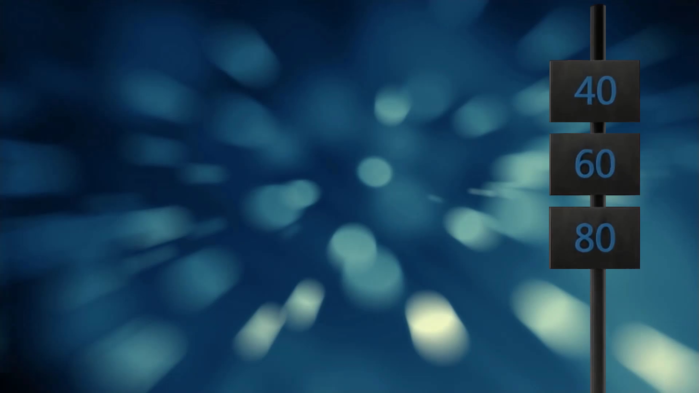



Câu hỏi
Về đích
điểm
Gói
5s
Đ
S
Notes:
4 NÚT Ở CẠNH TRÊN: CỘNG 5 ĐIỂM LẦN LƯỢT THEO THỨ TỰ NÚT TƯƠNG ỨNG
4 NÚT NGAY DƯỚI: TRỪ 5 ĐIỂM LẦN LƯỢT (CHỈ DÙNG KHI BẤM NHẦM, SỬA SAI)
NÚT Ở BÊN TRÊN NSHV: ĐỂ QUAY TRỞ LẠI CÂU HỎI VỪA ĐỌC

Slide 16
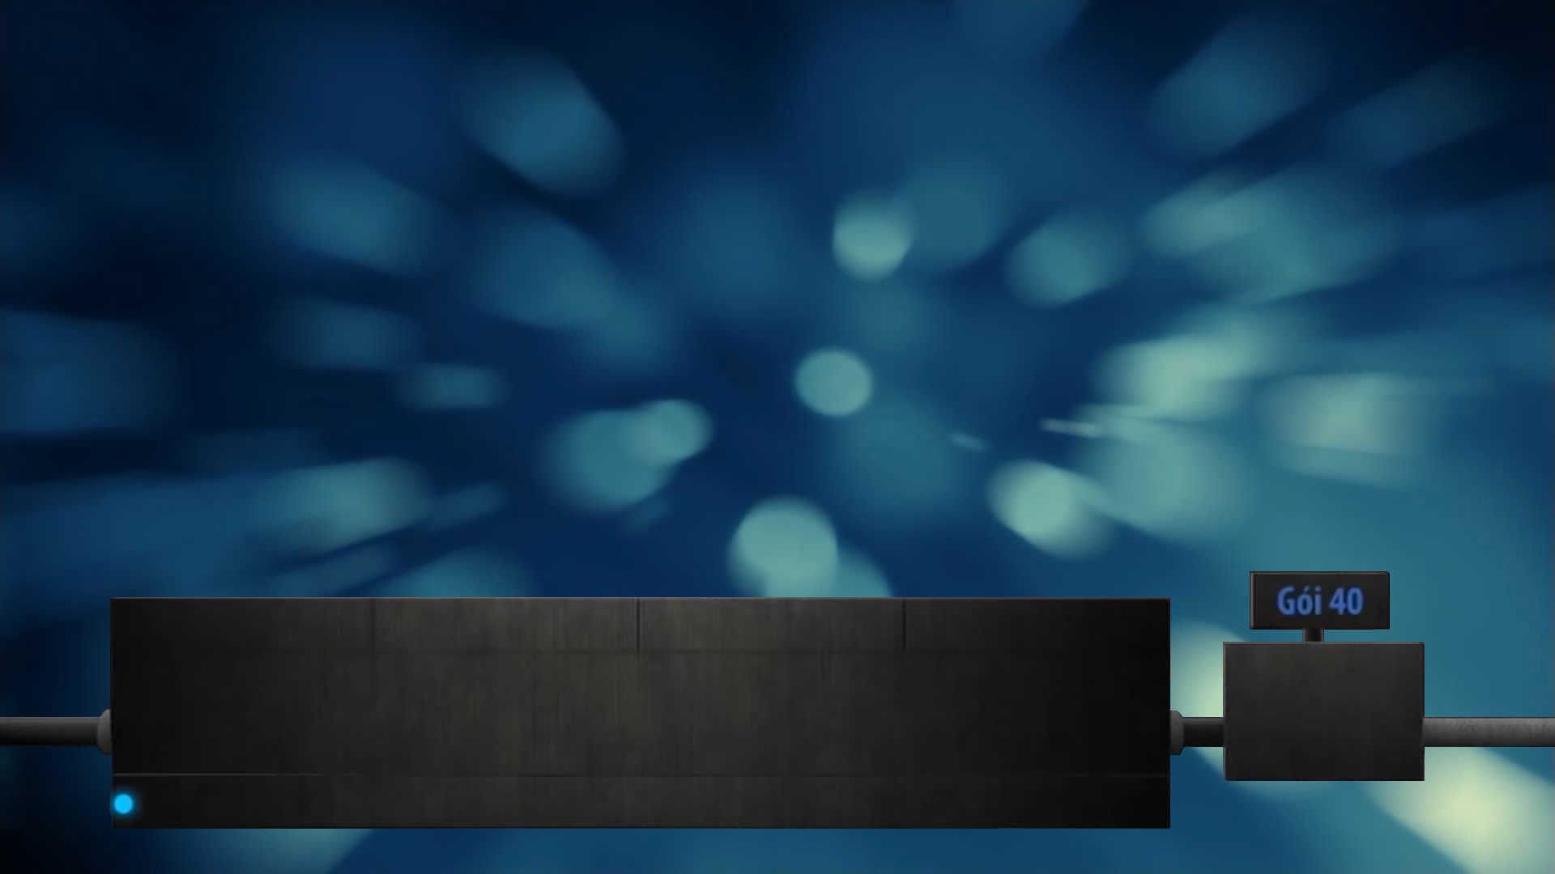

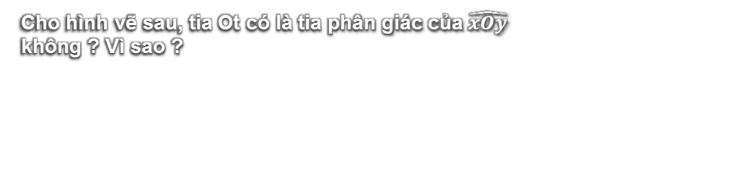

Câu hỏi
Về đích- GÓI 40
điểm
VỀ ĐÍCH
1
2
3
Câu hỏi 10 điểm (Gói 40 điểm)
Câu hỏi 20 điểm (Gói 40 điểm)
Câu hỏi 10 điểm (Gói 40 điểm)
Gói
Cho biết $\hat{mOn}={50}^{0}. Tia Oa là$tia phân giác của $\hat{mOn}$ thì số đo của $\hat{mOa}$ là bao nhiêu ?
Vẽ hai góc kề bù $\hat{xOy}$và $\hat{yOx′}$, biết $\hat{xOy}={140}^{0}$. Gọi Ot là tia phân giác của $\hat{xOy}$. Tính $\hat{x′Ot}$?
Cho hình vẽ sau, tia Ot có là tia phân giác của $\hat{xOy}$
không ? Vì sao ?
5s
Đ
S
Notes:
4 NÚT Ở CẠNH TRÊN: CỘNG 5 ĐIỂM LẦN LƯỢT THEO THỨ TỰ NÚT TƯƠNG ỨNG
4 NÚT NGAY DƯỚI: TRỪ 5 ĐIỂM LẦN LƯỢT (CHỈ DÙNG KHI BẤM NHẦM, SỬA SAI)
NÚT Ở BÊN TRÊN NSHV: ĐỂ QUAY TRỞ LẠI CÂU HỎI VỪA ĐỌC

Slide 17



Câu hỏi
Về đích- GÓI 60
điểm
Gói
1
2
3
Câu hỏi 30 điểm (Gói 60 điểm)
VỀ ĐÍCH
Câu hỏi 10 điểm (Gói 60 điểm)
Câu hỏi 20 điểm (Gói 60 điểm)
Cho $\hat{AOB}$ và tia phân giác OC của góc đó. Vẽ tia phân giác OM của $\hat{BOC}$. Biết $\hat{BOM}$ = 35⁰. Tính $\hat{AOB}$.
Cho Ot là tia phân giác của $\hat{xOy}$. Biết
$\hat{xOy}={160}^{0}$, thì khi đó số đo $\hat{xOt}$ là bao nhiêu ?
Em hãy trả lời câu hỏi sau bằng Tiếng Anh ?
5s
Đ
S
Notes:
4 NÚT Ở CẠNH TRÊN: CỘNG 5 ĐIỂM LẦN LƯỢT THEO THỨ TỰ NÚT TƯƠNG ỨNG
4 NÚT NGAY DƯỚI: TRỪ 5 ĐIỂM LẦN LƯỢT (CHỈ DÙNG KHI BẤM NHẦM, SỬA SAI)
NÚT Ở BÊN TRÊN NSHV: ĐỂ QUAY TRỞ LẠI CÂU HỎI VỪA ĐỌC

Slide 18


Câu hỏi
VỀ ĐÍCH- GÓI 80
điểm
Gói
VỀ ĐÍCH
1
2
3
Câu hỏi 30 điểm (Gói 80 điểm)
Câu hỏi 20 điểm (Gói 80 điểm)
Câu hỏi 30 điểm (Gói 80 điểm)
GÓI 80
Cho hai góc kề nhau $\hat{xOy}$và $\hat{yOz}$. Kẻ các tia Om, On là phân giác của $\hat{xOy}$ và $\hat{yOz}$ .
Biết $\hat{mOn}={37}^{0}$, tính $\hat{xOz}$ ?
Em hãy trả lời câu hỏi sau bằng Tiếng anh ?
Quan sát hình vẽ, cho biết DS có là tia phân
giác của $\hat{uDv}$không, Vì sao ?
5s
Đ
S
Notes:
4 NÚT Ở CẠNH TRÊN: CỘNG 5 ĐIỂM LẦN LƯỢT THEO THỨ TỰ NÚT TƯƠNG ỨNG
4 NÚT NGAY DƯỚI: TRỪ 5 ĐIỂM LẦN LƯỢT (CHỈ DÙNG KHI BẤM NHẦM, SỬA SAI)
NÚT Ở BÊN TRÊN NSHV: ĐỂ QUAY TRỞ LẠI CÂU HỎI VỪA ĐỌC

Slide 19


Câu hỏi
VỀ ĐÍCH- GÓI 60
điểm
Gói
1
Câu hỏi 30 điểm (Gói 60 điểm)
VỀ ĐÍCH
2
3
Câu hỏi 20 điểm (Gói 60 điểm)
Câu hỏi 10 điểm (Gói 60 điểm)
Cho Ot là tia phân giác của góc tù $\hat{xOy}$. Hỏi $\hat{tOy}$ là góc tù hay góc nhọn, vì sao ?
Trên cùng một nửa mặt phẳng bờ chứa tia Ox. Vẽ hai tia Oy, Oz sao cho $\hat{xOy}={40}^{0}; \hat{xOz}={80}^{0}$. Trong ba tia Ox, Oy, Oz thì tia nào nằm giữa ?
Bạn hãy trả lời câu hỏi từ bạn phóng viên sau đây ?
5s
Đ
S
Notes:
4 NÚT Ở CẠNH TRÊN: CỘNG 5 ĐIỂM LẦN LƯỢT THEO THỨ TỰ NÚT TƯƠNG ỨNG
4 NÚT NGAY DƯỚI: TRỪ 5 ĐIỂM LẦN LƯỢT (CHỈ DÙNG KHI BẤM NHẦM, SỬA SAI)
NÚT Ở BÊN TRÊN NSHV: ĐỂ QUAY TRỞ LẠI CÂU HỎI VỪA ĐỌC

Slide 20
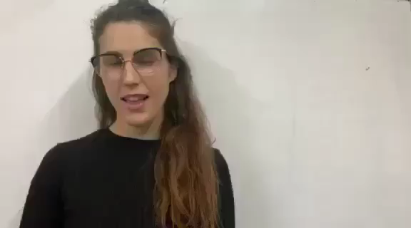
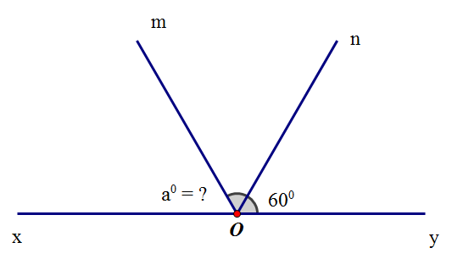
Câu hỏi
điểm
Gói
5s
Notes:
4 NÚT Ở CẠNH TRÊN: CỘNG 5 ĐIỂM LẦN LƯỢT THEO THỨ TỰ NÚT TƯƠNG ỨNG
4 NÚT NGAY DƯỚI: TRỪ 5 ĐIỂM LẦN LƯỢT (CHỈ DÙNG KHI BẤM NHẦM, SỬA SAI)
NÚT Ở BÊN TRÊN NSHV: ĐỂ QUAY TRỞ LẠI CÂU HỎI VỪA ĐỌC

Slide 21

Câu hỏi
điểm
Gói
Notes:
4 NÚT Ở CẠNH TRÊN: CỘNG 5 ĐIỂM LẦN LƯỢT THEO THỨ TỰ NÚT TƯƠNG ỨNG
4 NÚT NGAY DƯỚI: TRỪ 5 ĐIỂM LẦN LƯỢT (CHỈ DÙNG KHI BẤM NHẦM, SỬA SAI)
NÚT Ở BÊN TRÊN NSHV: ĐỂ QUAY TRỞ LẠI CÂU HỎI VỪA ĐỌC

Slide 22
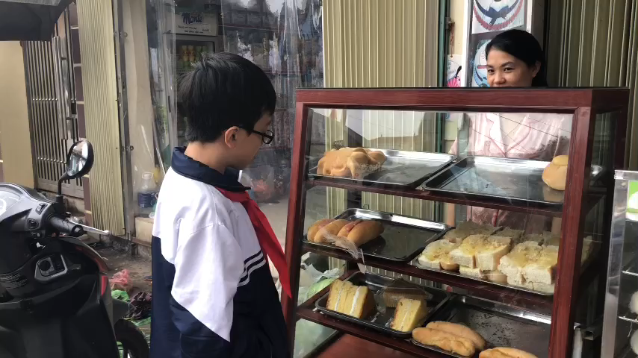

Slide 23

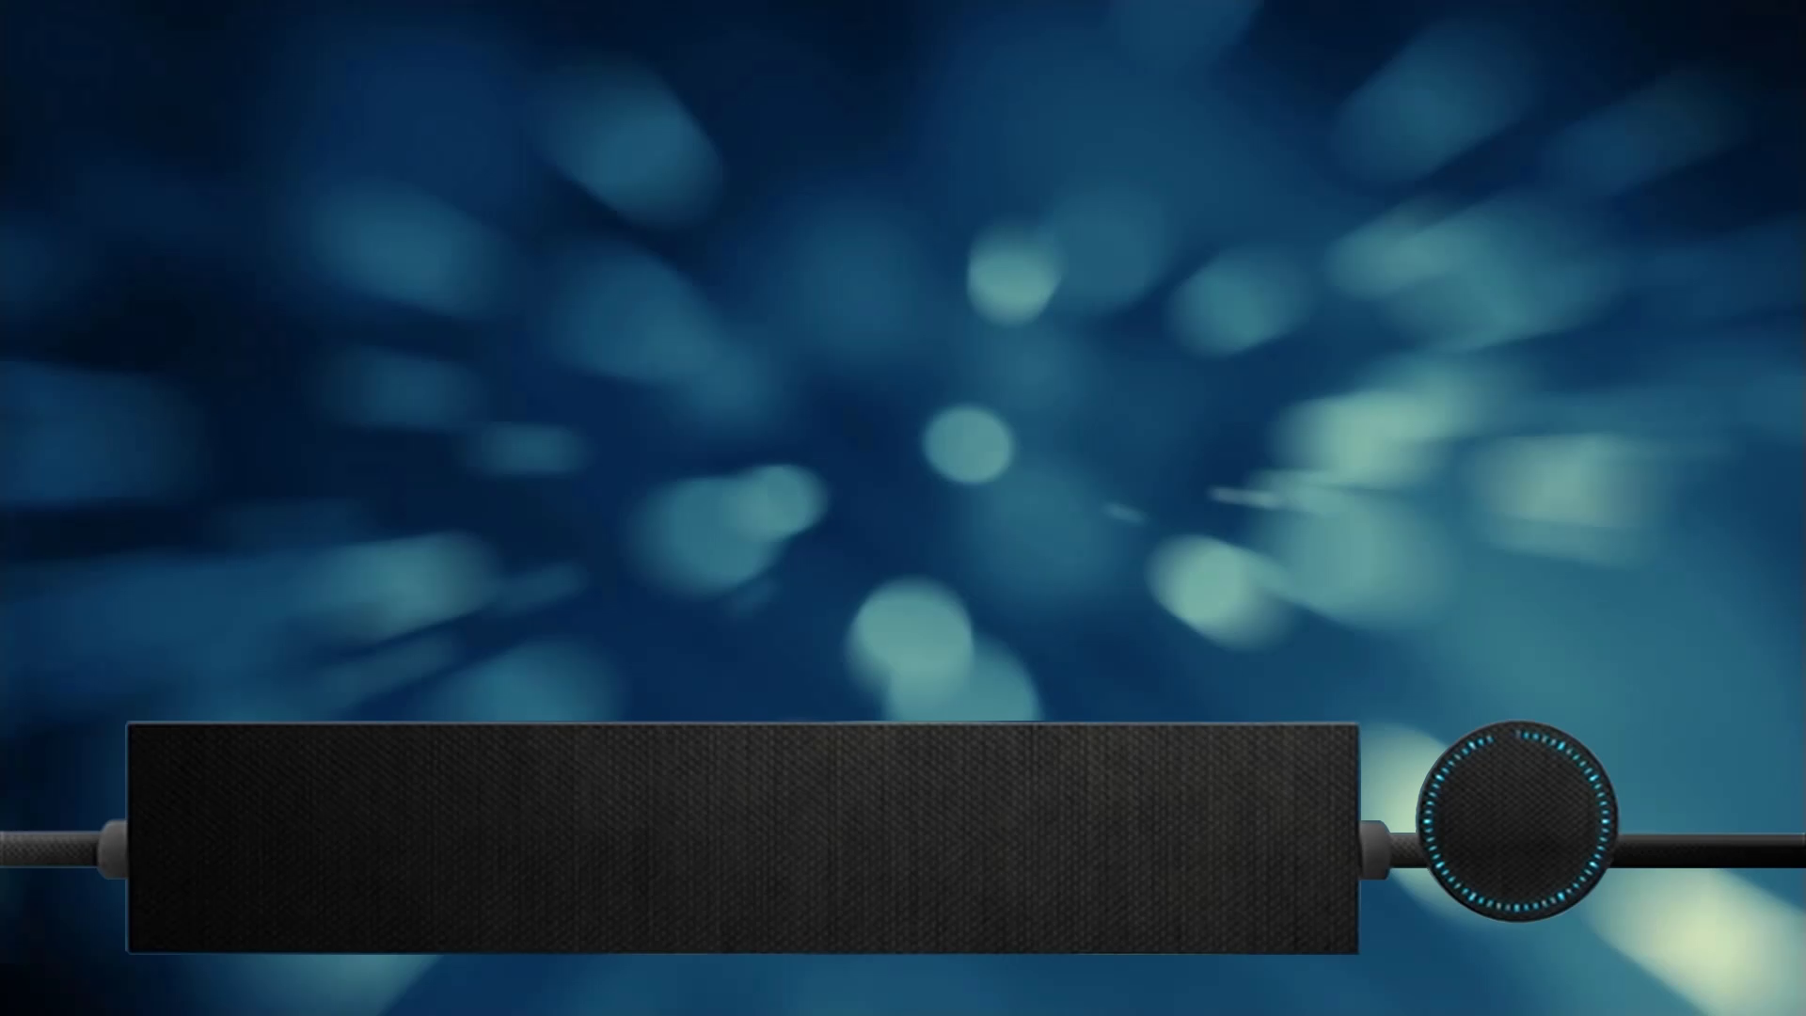
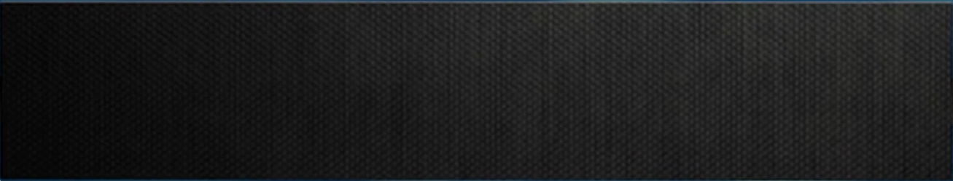
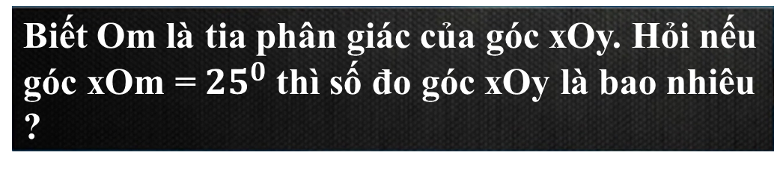
CÂU HỎI PHỤ SỐ 1
Biết Om là tia phân giác của góc xOy. Hỏi nếu góc xOm = ${25}^{0}$thì số đo góc xOy là bao nhiêu ?
2
3
4

Slide 24
CÂU HỎI PHỤ SỐ 2
Mỗi góc nhọn không thể có nhiều hơn hai tia phân giác
2
3
4

Slide 25


THANKS YOU !

